Slide 1


Módulo 7
MODELOS DE OCUPACIÓN II
Estaciones Múltiples -Modelos Abiertos
Dr. Jaime N. Bernardos
Curso de Posgrado: “Métodos cuantitativos de detección imperfecta para el análisis de poblaciones y comunidades de fauna silvestre”
Dpto. de Ciencias Naturales, UNRC
27 de Junio – 1 de Julio 2016

Slide 2
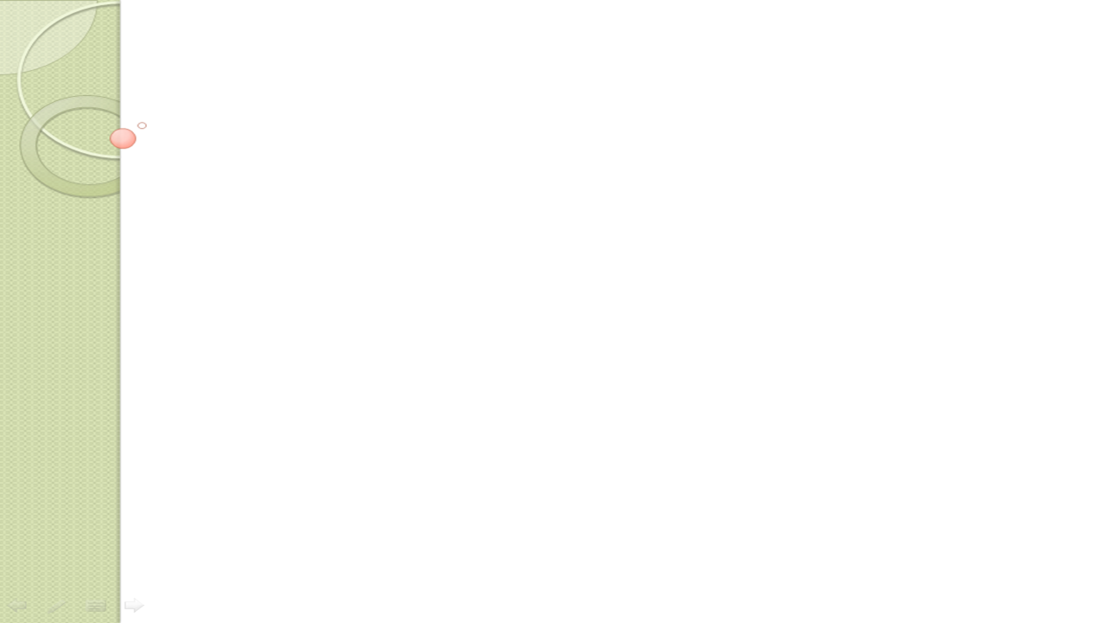
RESUMEN
El modelo de ocupación de estaciones múltiples es una extensión natural del modelo de estación única.
Adecuado para
Programas de monitoreo
Estimación de parámetros metapoblacionales
Autor: Darryl Mackenzie

Slide 3
Población Abierta
Es aquella población donde la abundancia (N) cambia en el tiempo debido a nacimientos (B), muertes (D), inmigración (I) y emigración (E).
D
N
I
E
N_{t} = N_{t-1} + B + I - D - E
B
Adaptado de Royle y Chandler (2002)

Slide 4
Reclutamiento
Nacimiento
Inmigración
Supervivencia Aparente
Muertes
Emigración
Adaptado de Royle y Chandler (2002)

Slide 5
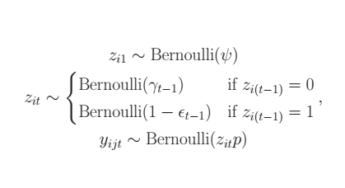
Zit Variable latente de estado de la ocupación en el sitio i durante el año t
ψ= probabilidad de ocupación durante t = 1
γ = probabilidad de colonización
ε = probabilidad de extinción
p = probabilidad de detección

Slide 6
γ_{t} = probabilidad de un sitio NO Ocupado sea Colonizado por la especie en estudio en la estación t y t + 1
ε _{t} = probabilidad de un sitio Ocupado en la estación t, esté NO Ocupado en la estación t+1
H_{i} = 101 000 001

Slide 7
SUPUESTOS
Los sitios son “cerrados” en relación al cambio en la Ocupación dentro de las Estaciones
Los parámetros del modelo son constantes entre sitios (no heterogeneidad)

Slide 8
Modelo de Ocupación Abierta
Datos
y_{ijt} =presencia en el sitio i dentro del período secundario j (visita) en el período primario t (estación)
R = 4 Sitios, T = 2 períodos primarios, J = 3 períodos secundarios
 | Estación 1 |  |  | Estación 2
 | Visita 1 | Visita 2 | Visita 3 | Visita 1 | Visita 2 | Visita 3
Sitio 1 | 1 | 1 | 1 | 1 | 0 | 0
Sitio 2 | 0 | 0 | 1 | 1 | 0 | 0
Sitio 3 | 1 | 0 | 1 | 1 | 1 | 0
Sitio 4 | 0 | 0 | 1 | 1 | 0 | 1

Slide 9
Modelo de Ocupación Abierta
Datos
x_{i} = Covariable sitio específica
q_{it} = Covariable año específica
v_{ijt} = Covariable específica de observación
R = 4 Sitios, T = 2 períodos primarios, J = 3 períodos secundarios
 | Covariable de sitio | Covariables anuales de sitio |  | Covariables de detección
 |  |  |  | Estación 1 |  |  | Estación2
 | x | q1 | q 2 | v1 | v2 | v3 | v1 | v2 | v3
Sitio 1 | 0.4 | 12 | 13 | 3 | 4 | 5 | 8 | 0 | 3
Sitio 2 | 0.5 | 12 | 13 | 2 | 8 | 3 | 1 | 0 | 7
Sitio 3 | 0.7 | 12 | 13 | 3 | 5 | 4 | 2 | 1 | 9
Sitio 4 | 0.3 | 12 | 13 | 4 | 7 | 6 | 6 | 0 | 10

Slide 10
REFERENCIAS
Kery M. y R. Chandler. 2012. Dynamic occupancy models in unmarked. Vignetes Unmarked. http://cran.us.r-project.org/web/packages/unmarked/vignettes/colext.pdf
Mackenzie, D. 2005. WAS IT THERE? DEALING WITH IMPERFECT DETECTION FOR SPECIES PRESENCE/ABSENCE DATA. Australian & New Zealand Journal of Statistics 47 (1): 65–74.
MacKenzie, D, J D. Nichols, J E. Hines, M. G. Knutson, y A. B. Franklin. 2003. Estimating site occupancy, colonization, and local extinction when a species is detected imperfectly. Ecology 84 (8): 2200–2207.
MacKenzie, D. I., J. D. Nichols, A. R. Royle, K. H. Pollock, L. L. Bailey, and J. E. Hines. 2006. Occupancy estimation and modeling : inferring patterns and dynamics of species occurrence. Elsevier/Academic Press, Burlington, MA.

